Slide 1
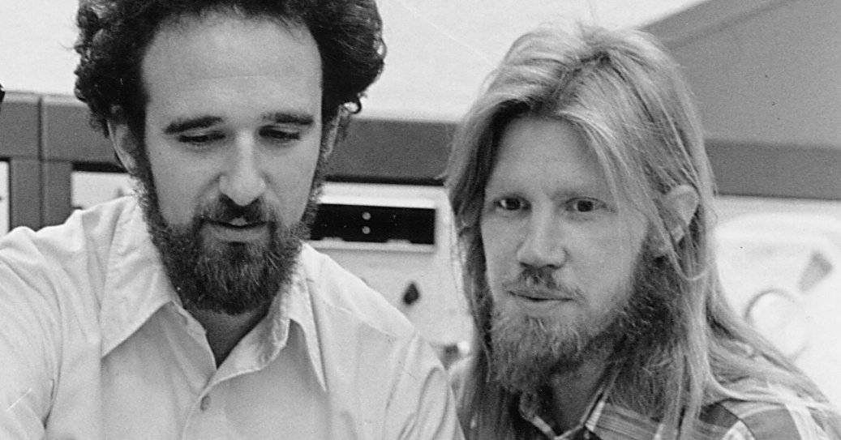
PROTOCOLO DE ESTABLECIMIENTO DE CLAVES DIFFIE-HELLMAN
Un modelo robusto de cifrado para mensajería instantánea
Alejandro Santorum, grupo 320

Slide 2
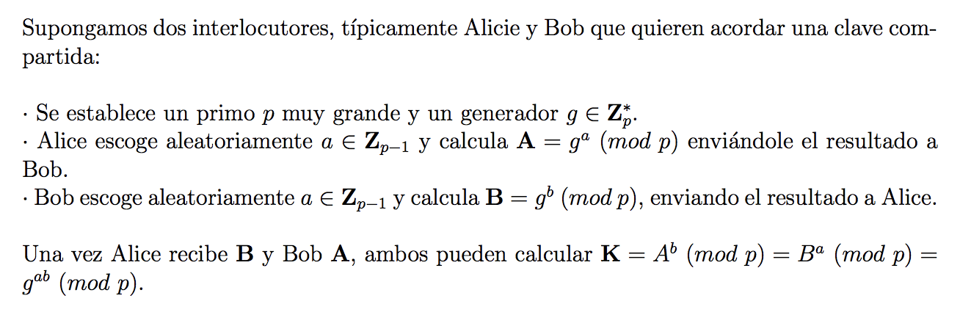
FUNDAMENTOS DEL PROTOCOLO DH

Slide 3
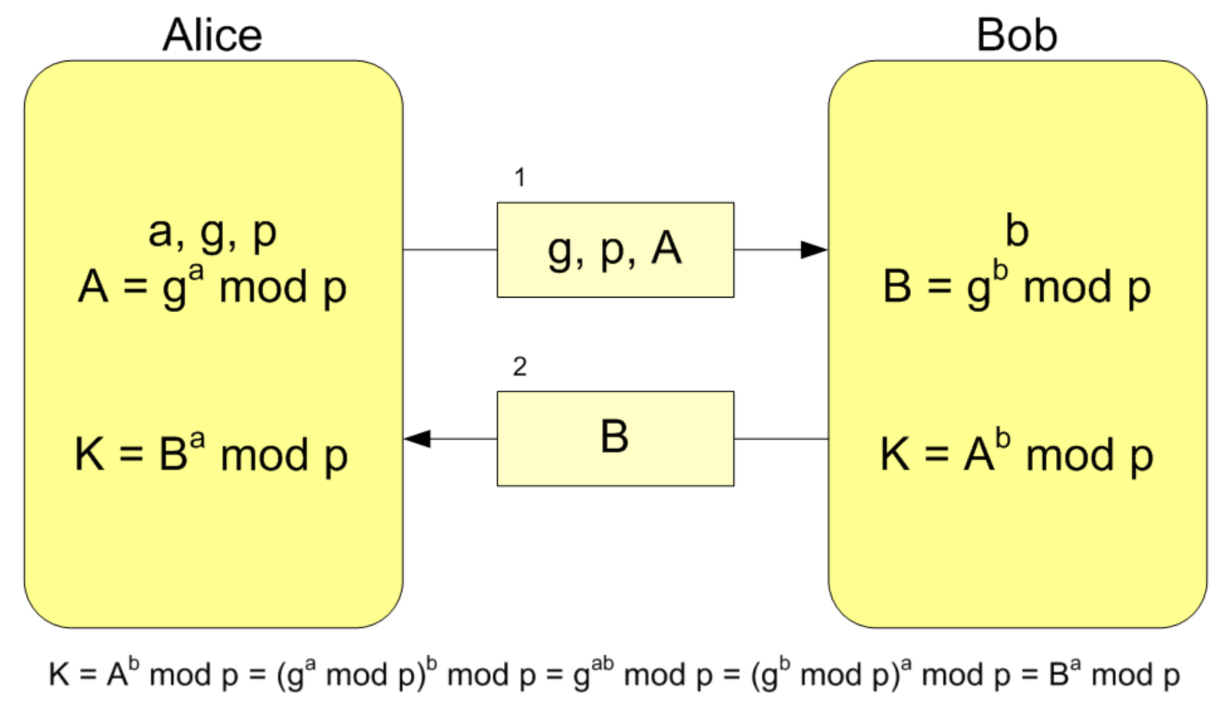

Slide 4
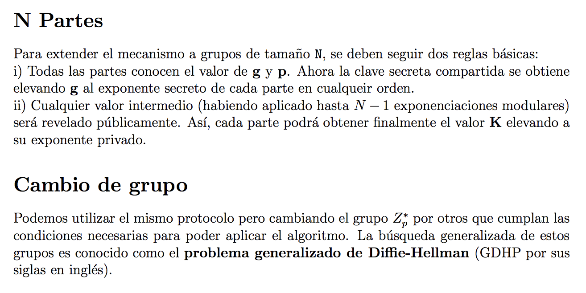
GENERALIZACIONES DEL PROTOCOLO

Slide 5
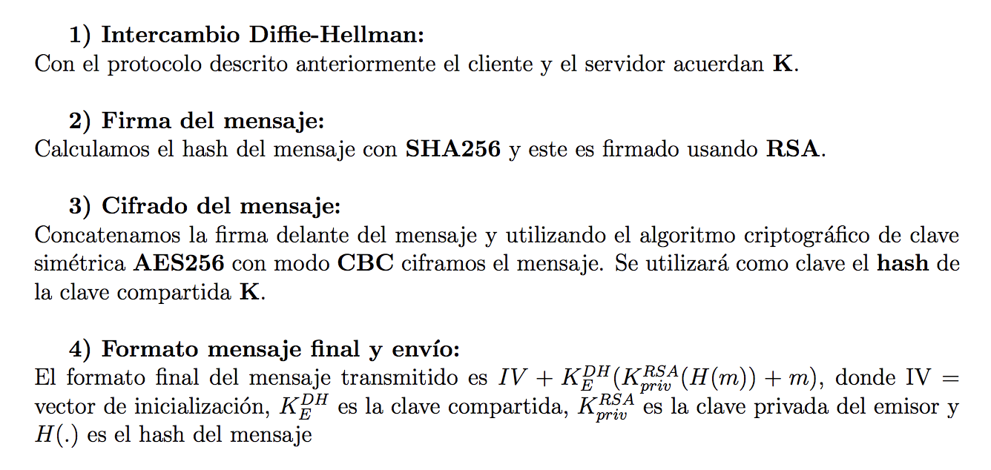
MODELO CRIPTOGRÁFICO

Slide 6
BIBLIOGRAFÍA Y DOCUMENTACIÓN
> Diffie-Hellman Key Exchange
> Understanding Cryptography, Christof Paar & Jan Pelzl, 2010.
> Modern Cryptography and Elliptic Curves, Thomas Shemanske, 2017.
> An Introduction to Mathematical Cryptography, Hoffstein, Pipher & Silverman, 2008
> PyCryptodome library
> Material educativo del curso de Redes de Comunicación II.
> Código fuente & memoria: https://github.com/AlejandroSantorum/Termail

